Slide 1
吊篮施工安全管理

Slide 2
总目录
吊篮的概念、分类
吊篮的组成及安全装置介绍
吊篮的安装、移位、拆除安全管理
吊篮施工应急预案及事故案例介绍
1

Slide 3
1
吊篮的概念及分类
2

Slide 4
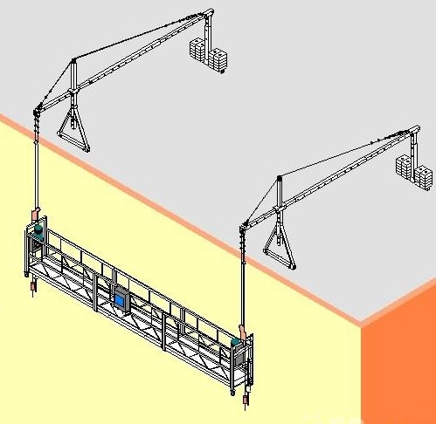
吊篮的概念及分类
1
吊篮的概念
吊篮
悬挂机构架设于建筑物或构筑物上，提升机驱动悬吊平台通过钢丝绳沿立面上下运行的一种非常设悬挂设备。
(GB19155-2003《高处作业吊篮》)
3

Slide 5
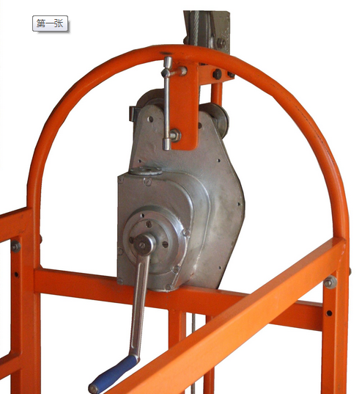
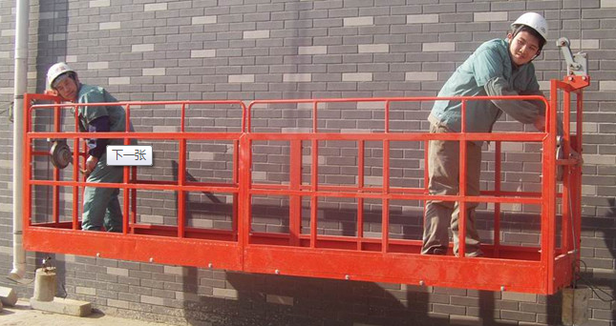
吊篮的概念及分类
2
吊篮的分类
型式
吊篮按驱动方式分为手动、气动和电动。
手摇式手动式吊篮
4

Slide 6
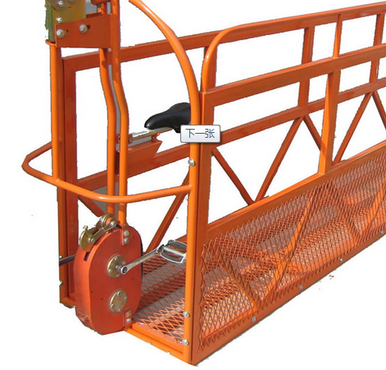
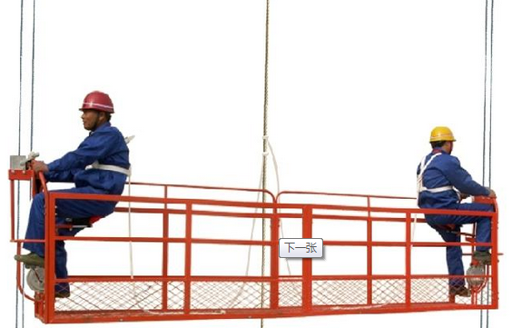
吊篮的概念及分类
2
吊篮的分类
脚蹬式手动式吊篮
5

Slide 7
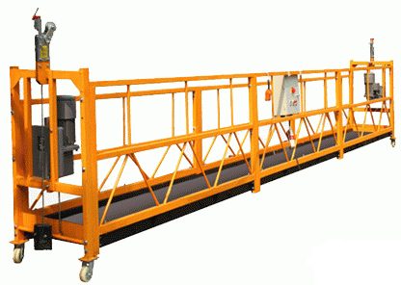
吊篮的概念及分类
2
吊篮的分类
电动式吊篮
6

Slide 8
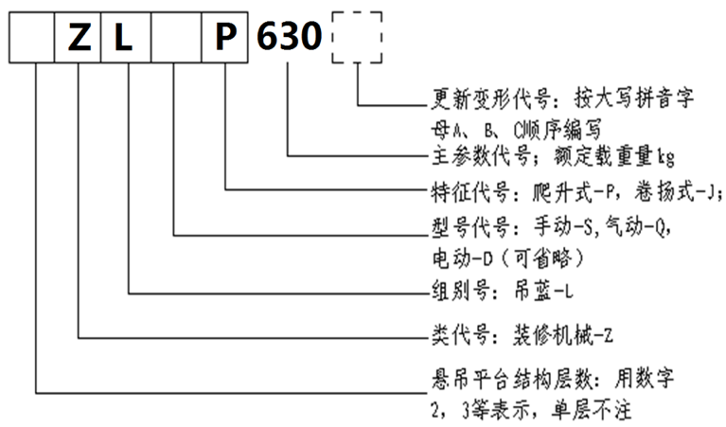
吊篮的概念及分类
2
吊篮的分类
型号：高处作业吊蓝型号是由类、组、型代号、特征代号和主参数代号及更新型代号组成。
7

Slide 9
吊篮的概念及分类
2
吊篮的分类
主要参数及系列
吊篮的的主要参数用额定载重量表示，主要参数见下表。
主参数 | 主参数系列
额定载重量（KG） | 100、150、200、250、300、400、500、630、800、1000、1250
目前较多使用的是电动爬升式ZLP系列高处作业吊篮。
金茂府项目当前使用吊篮型号均为ZLP630系列吊篮。
8

Slide 10
2
吊篮的组成及安全装置介绍
9

Slide 11
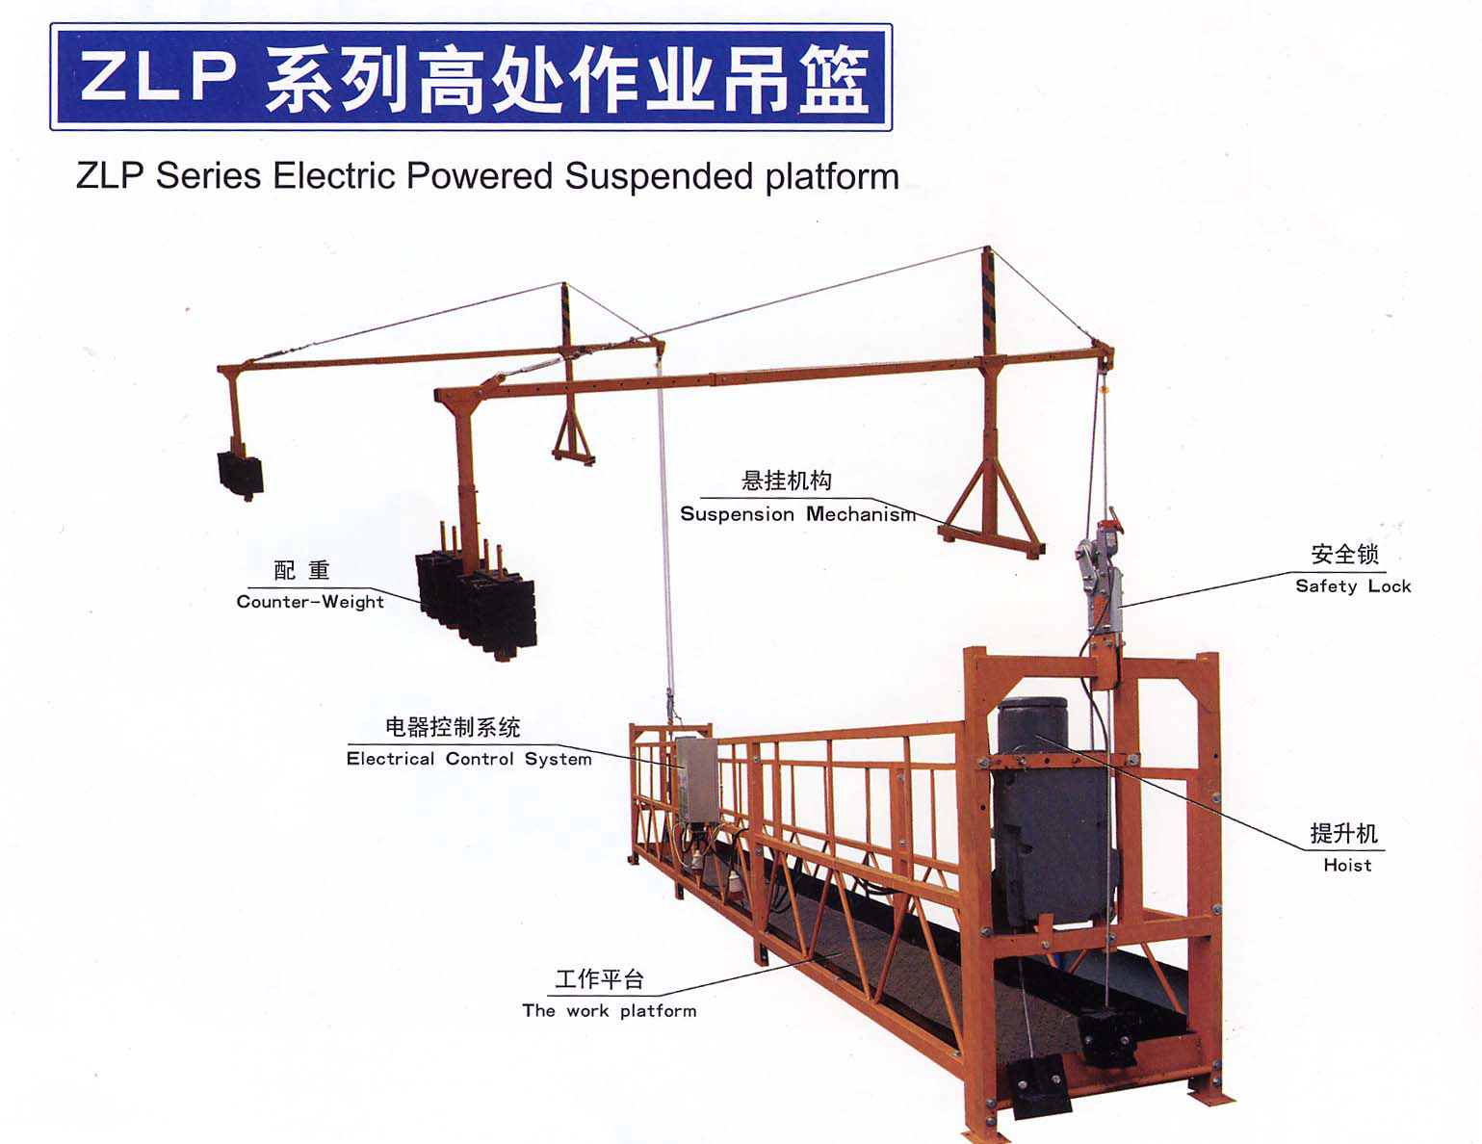

Slide 12
吊篮的组成及安全装置介绍
1
吊篮的组成
构造：悬吊平台、悬挂机构、提升机、电气控制系统、钢丝绳、安全锁六部分组成。
悬吊平台：四周装有护栏，用于搭载作业人员、工具和材料进行高处作业的悬挂装置。
1m—6m任意组装。
11

Slide 13
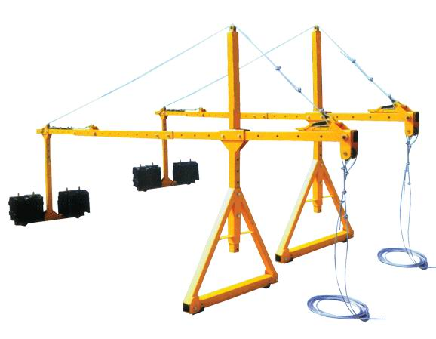
吊篮的组成及安全装置介绍
1
吊篮的组成
悬挂机构：架设于建筑物或构筑物上，通过钢丝绳悬挂悬吊平台的机构。
高度调节范围1150-1750mm，前梁伸出量1100-1700mm。(ZLP系列)
12

Slide 14
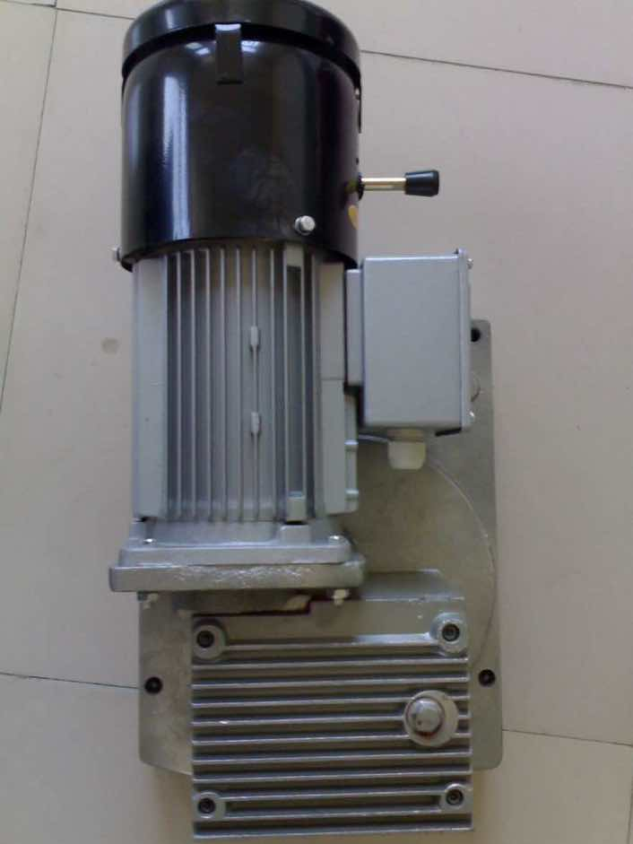
吊篮的组成及安全装置介绍
1
吊篮的组成
手动释放装置
提升机：使悬吊平台上下运行的装置。包括爬升式提升机及卷扬式提升机。
提升机必须设有制动器。制动器必须设有手动释放装置，动作应灵敏可靠。
爬升式提升机
13

Slide 15
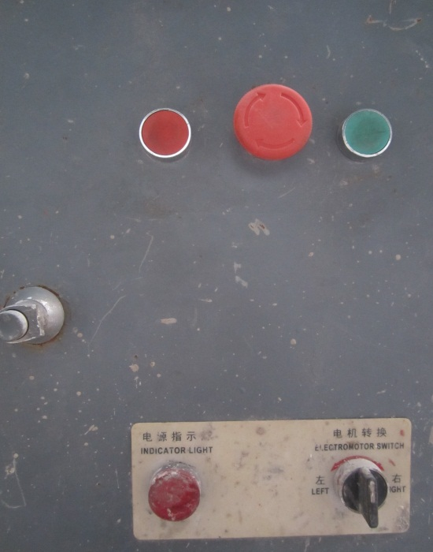
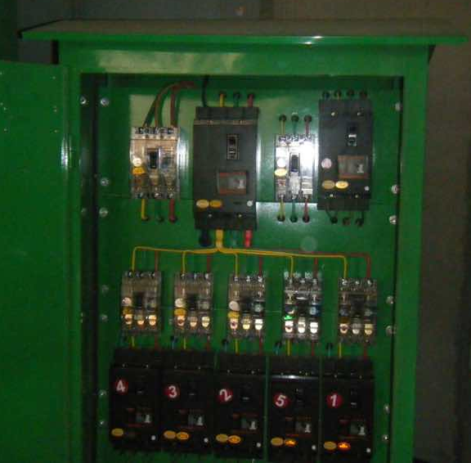
吊篮的组成及安全装置介绍
1
吊篮的组成
电气控制系统：电气系统由电气箱、电源、电磁制动电机、漏电保护器、上下限位开关、手握开关等组成。
急停开关
转换开关
电气控制系统
14

Slide 16
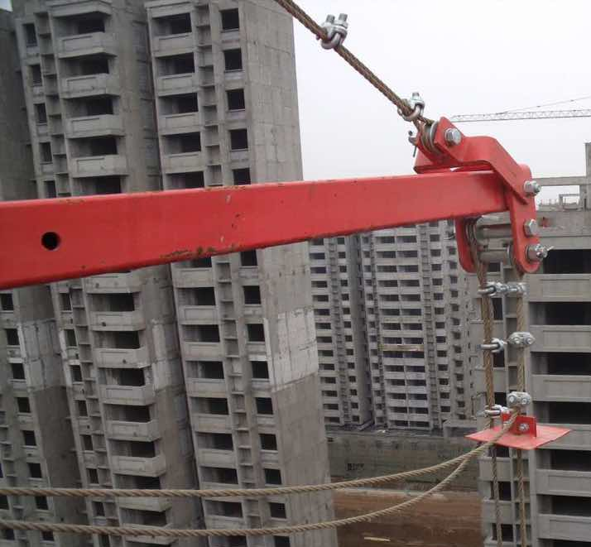
吊篮的组成及安全装置介绍
1
吊篮的组成
预紧绳
钢丝绳：高处作业吊篮钢丝绳由工作钢丝绳(动力钢丝绳、主绳， ø≥6mm)、安全钢丝绳、预紧绳三部分组成。
安全钢丝绳宜选用与工作钢丝绳相同的型号、规格。
工作钢丝绳
安全钢丝绳
15

Slide 17
吊篮的组成及安全装置介绍
2
吊篮的安全保护装置
安全锁
限位装置
手动释放装置
配重压铁
绳坠铁（钢丝绳坠块）
电气安全装置（略）
16

Slide 18
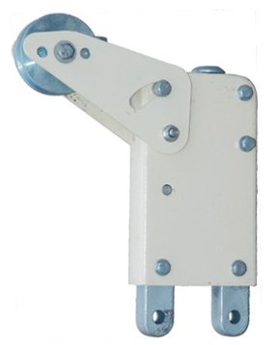
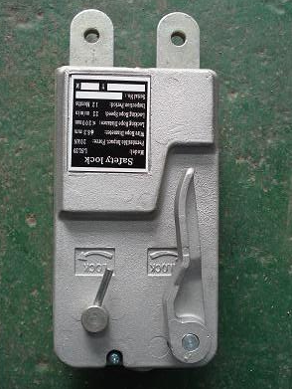
吊篮的组成及安全装置介绍
2
吊篮的安全保护装置
安全锁：当悬吊平台下滑速度达到锁绳速度或悬吊平台倾斜角度达到锁绳角度时，能自动锁住安全钢丝绳，使悬吊平台停止下滑或倾斜的装置。
分类：离心触发式安全锁、摆臂式防倾安全锁。
摆臂式防倾斜安全锁
离心式安全锁
17

Slide 19
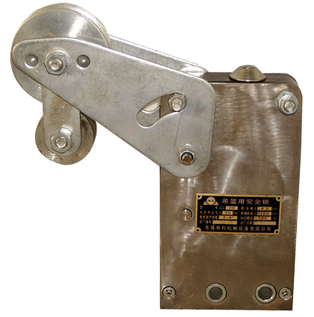
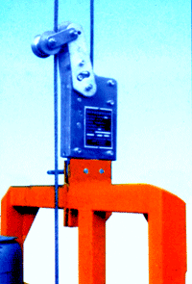
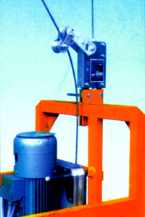
吊篮的组成及安全装置介绍
2
吊篮的安全保护装置
工作钢丝绳
安全钢丝绳
摆臂
绳夹
摆臂式防倾斜安全锁
工作状态
锁绳状态
18

Slide 20
吊篮的组成及安全装置介绍
2
吊篮的安全保护装置
安全锁相关技术要求：
安全锁必须在有效标定期限内使用，有效标定期限不大于一年；
对离心触发式安全锁，达到安全锁锁绳速度时，即能自动锁住安全钢丝绳，使悬吊平台在200 mm范围内停住；
对摆臂式防倾斜安全锁，悬吊平台工作时纵向倾斜角度不大于8°时，能自动锁住并停止运行；
安全锁在锁绳状态下应不能自动复位。
19

Slide 21
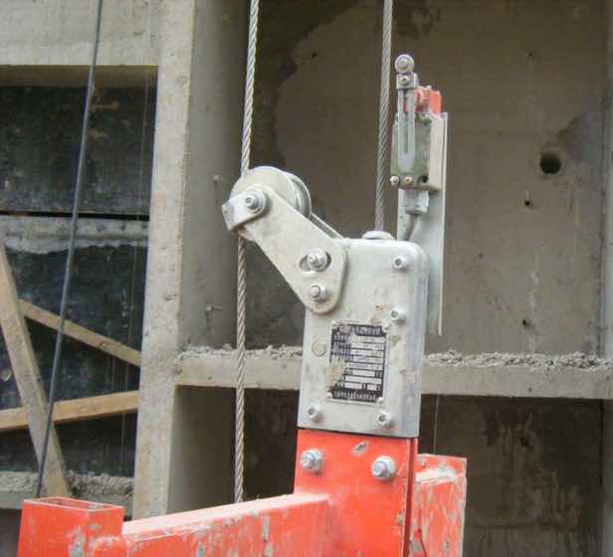

吊篮的组成及安全装置介绍
2
吊篮的安全保护装置
限位装置：限制运动部件或装置超过预设极限位置的装置。(必须设置上限位)
行程限位器
20

Slide 22
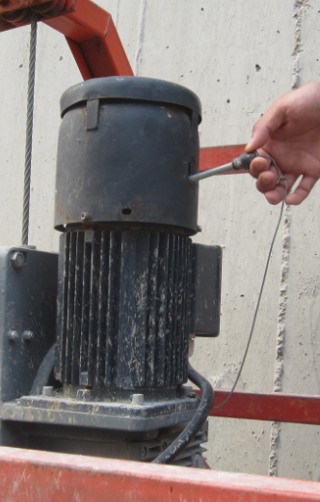
吊篮的组成及安全装置介绍
2
吊篮的安全保护装置
手动释放装置：
手动使提升机制动解除，吊篮缓慢下滑的装置。
21

Slide 23
吊篮的组成及安全装置介绍
2
吊篮的安全保护装置
配重压铁：形成抗倾覆力矩，保证吊篮工作时不会倾覆的铁块，其最小重量由抗倾覆性实验获得。
吊篮悬挂机构的抗倾覆力矩与倾覆力矩的比之不得小于2，即：
K=(G×b)/(F×a) ≥2
k-指抗倾覆系数
G-指配重重量
F-指荷载重量
a-指荷载力臂
b-指配重力臂
由此求得配重铁块的重量G。
22

Slide 24
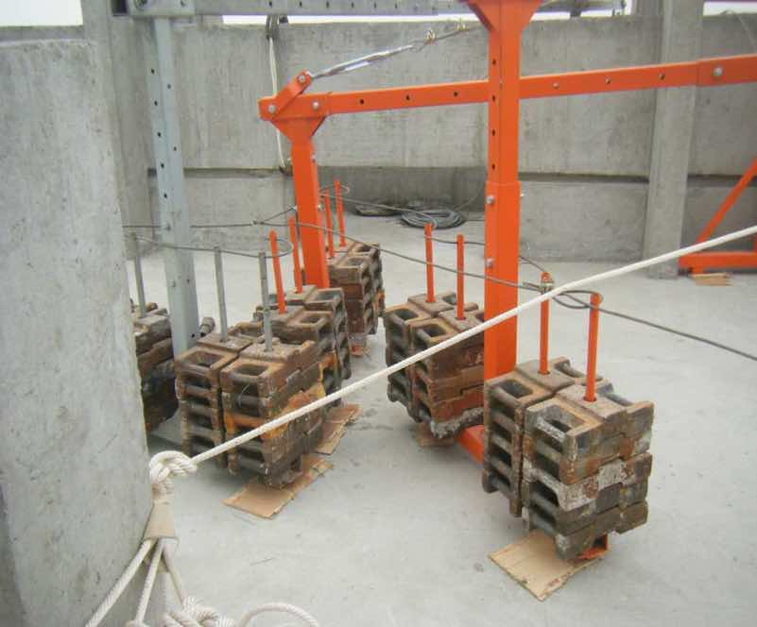
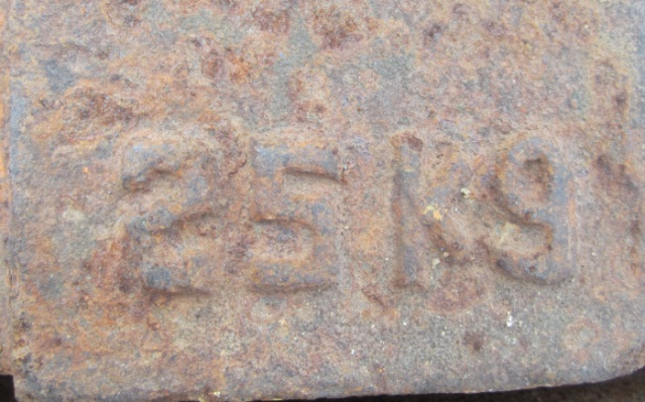
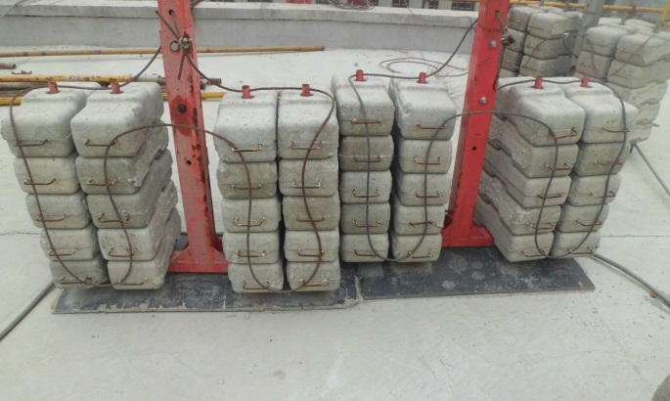
吊篮的组成及安全装置介绍
2
吊篮的安全保护装置
配重要求
配重数量无缺失、破损；
配重应准确、牢固地安装在配重点上，并采取防止丢失措施；
配重标有质量标记；
23

Slide 25
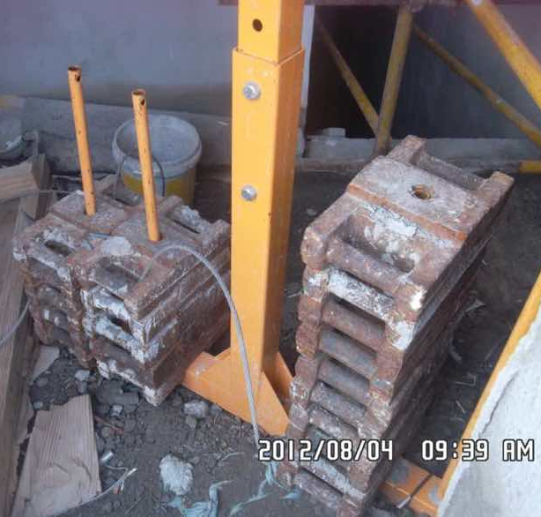
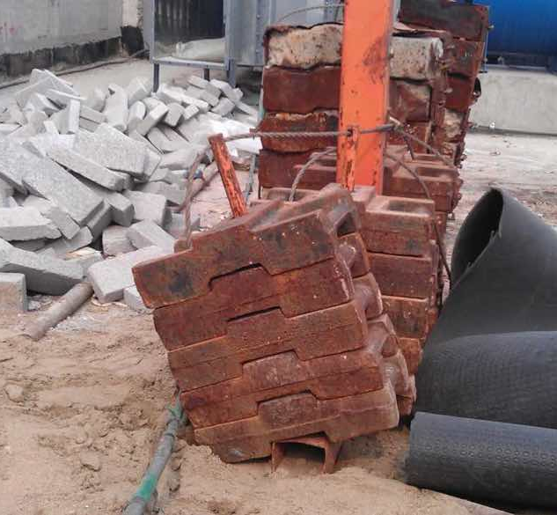
吊篮的组成及安全装置介绍
2
吊篮的安全保护装置
×
×
无防盗措施
配重倾覆
24

Slide 26
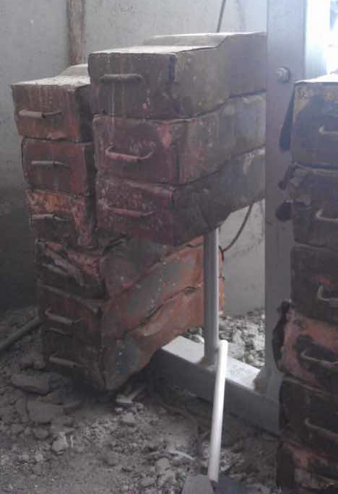
吊篮的组成及安全装置介绍
2
吊篮的安全保护装置
配重未有效固定
配重破损
25

Slide 27
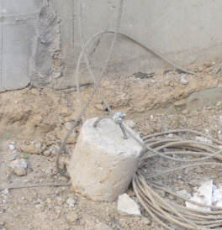
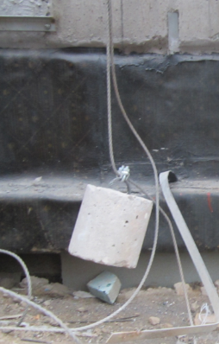
吊篮的组成及安全装置介绍
2
吊篮的安全保护装置
绳坠铁（钢丝绳坠块）：固定在安全钢丝绳下端，使安全钢丝绳处于悬垂状态，防止悬吊平台在提升时将钢丝绳随同拉起而影响悬吊平台正常运行的重物。
×
26

Slide 28
3
吊篮的使用与管理
27

Slide 29
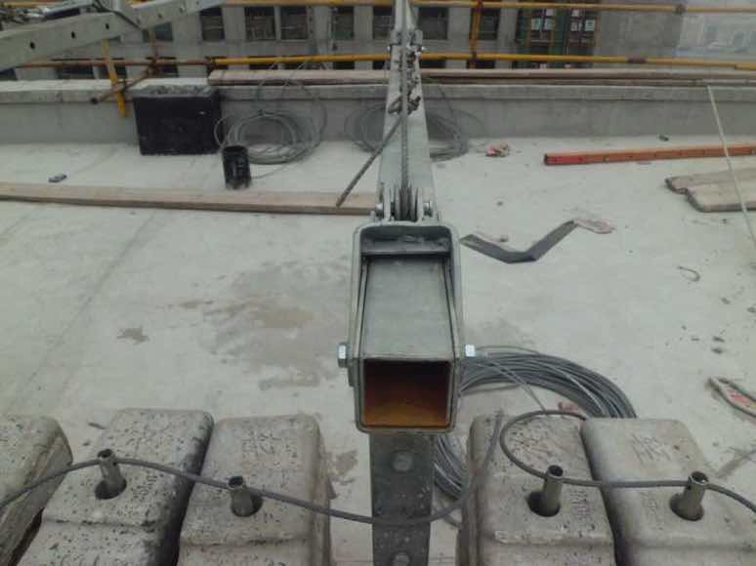
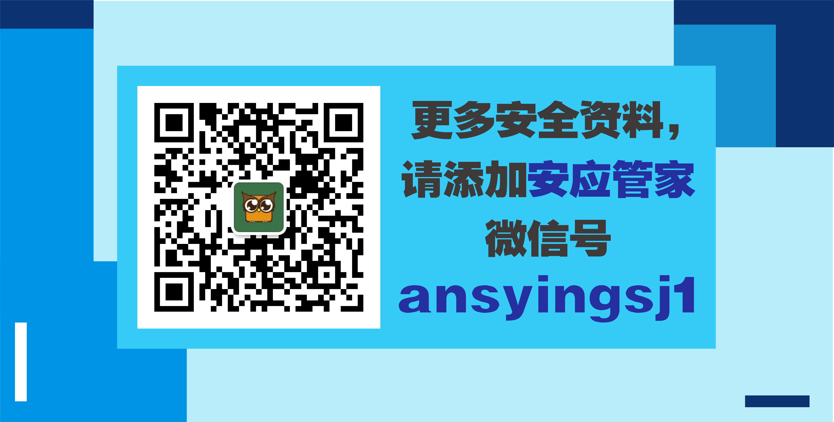
吊篮的使用与管理
1
使用细节检查与管理
悬挂机构
张紧绳必须在方管横梁上方居中；
各连接部件牢固可靠，螺丝无松动；
28

Slide 30
吊篮的使用与管理
1
使用细节检查与管理
悬挂机构
关注支架安装位置基础的承载能力，必要时增设卸载板；
29

Slide 31
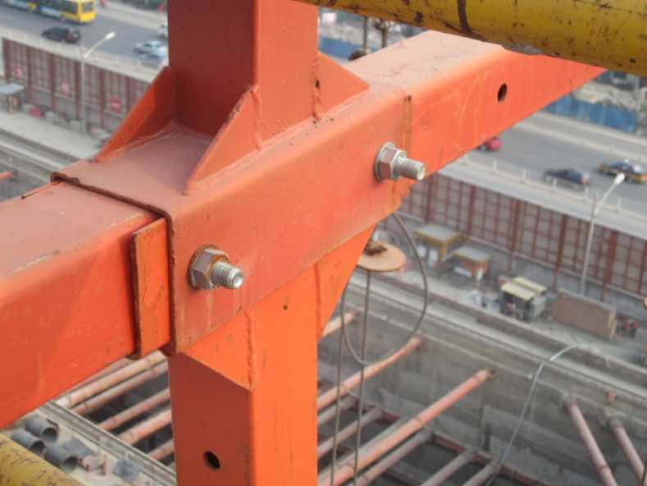
吊篮的使用与管理
1
使用细节检查与管理
悬挂机构
前后支架、横梁等结构件必须用可拆卸的标准螺栓紧固，严禁用销轴组装；
30

Slide 32
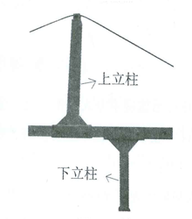
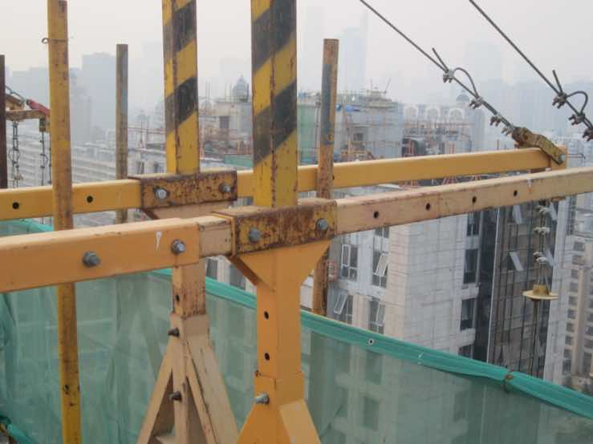
吊篮的使用与管理
1
使用细节检查与管理
悬挂机构
前支架的上立柱和下立柱必须在同一条垂直线上；
×
31

Slide 33
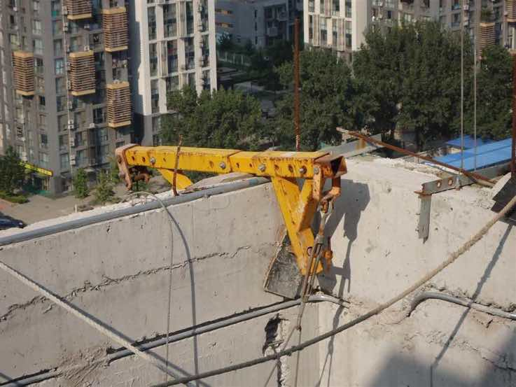
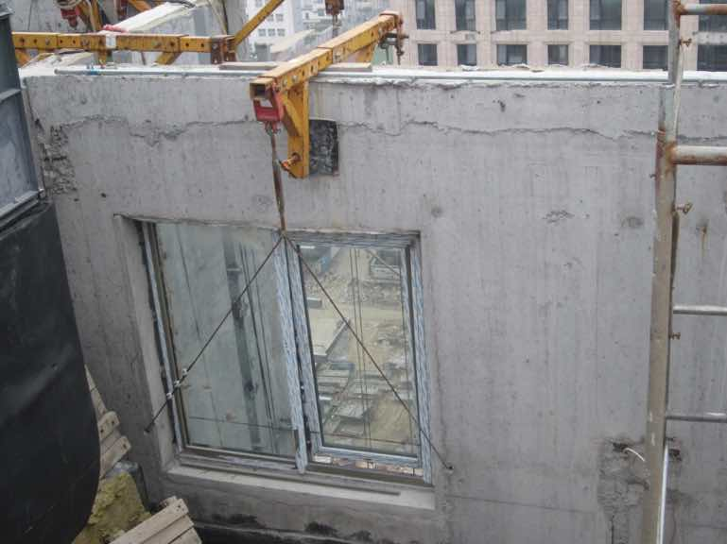
吊篮的使用与管理
1
使用细节检查与管理
悬挂机构
现场如需使用骑墙马式支架时，女儿墙结构必须有足够强度，必要时增加防移位措施，并加强现场检查；
32

Slide 34
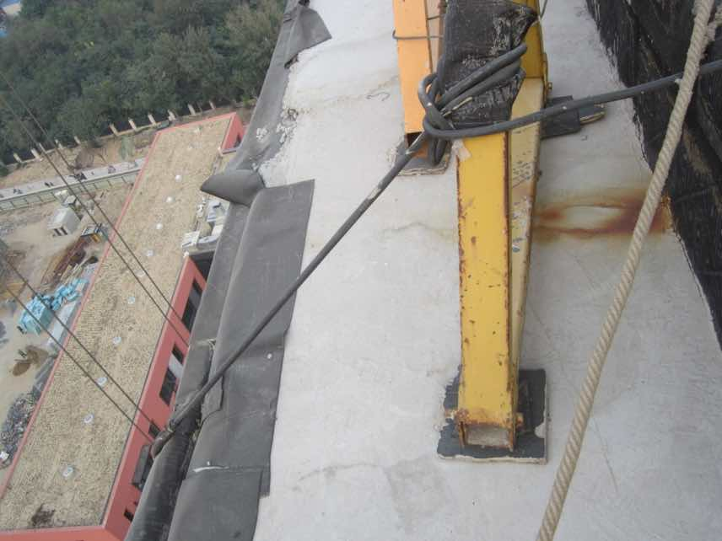
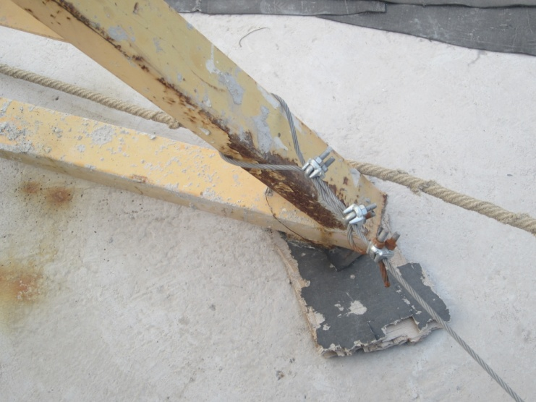
吊篮的使用与管理
1
使用细节检查与管理
悬挂机构
距边缘大于200mm
前支架距离机构边缘大于200mm；
增加防位移措施
33

Slide 35
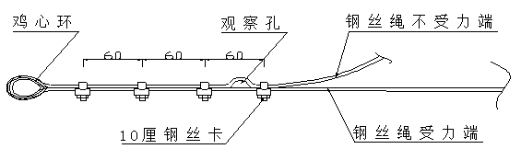
吊篮的使用与管理
1
使用细节检查与管理
悬挂机构
钢丝绳在做回弯时，必须使用鸡心环保护使其圆滑过渡；
固定钢丝绳时，绳夹数量及安装方式满足要求；
34

Slide 36
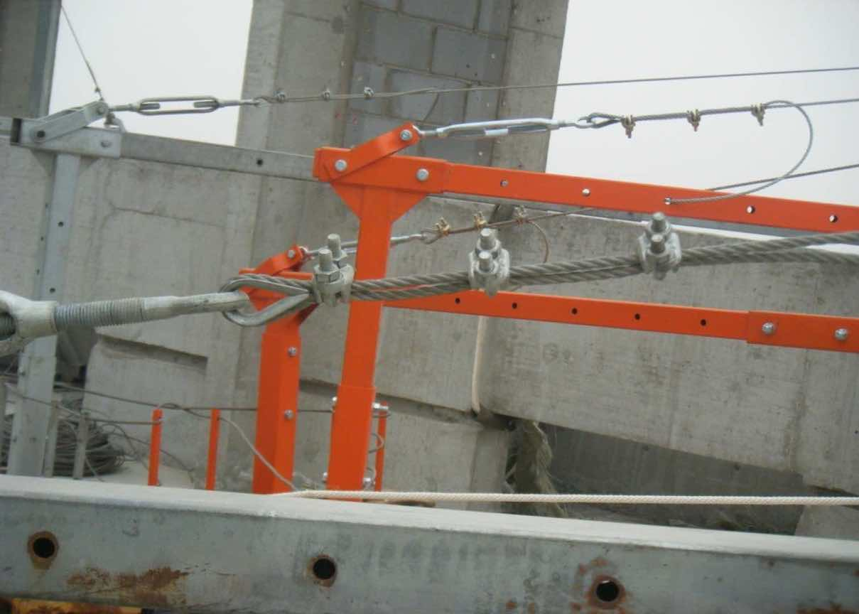
预紧绳
鸡心环连接
绳夹数量、固定方式正确
35

Slide 37
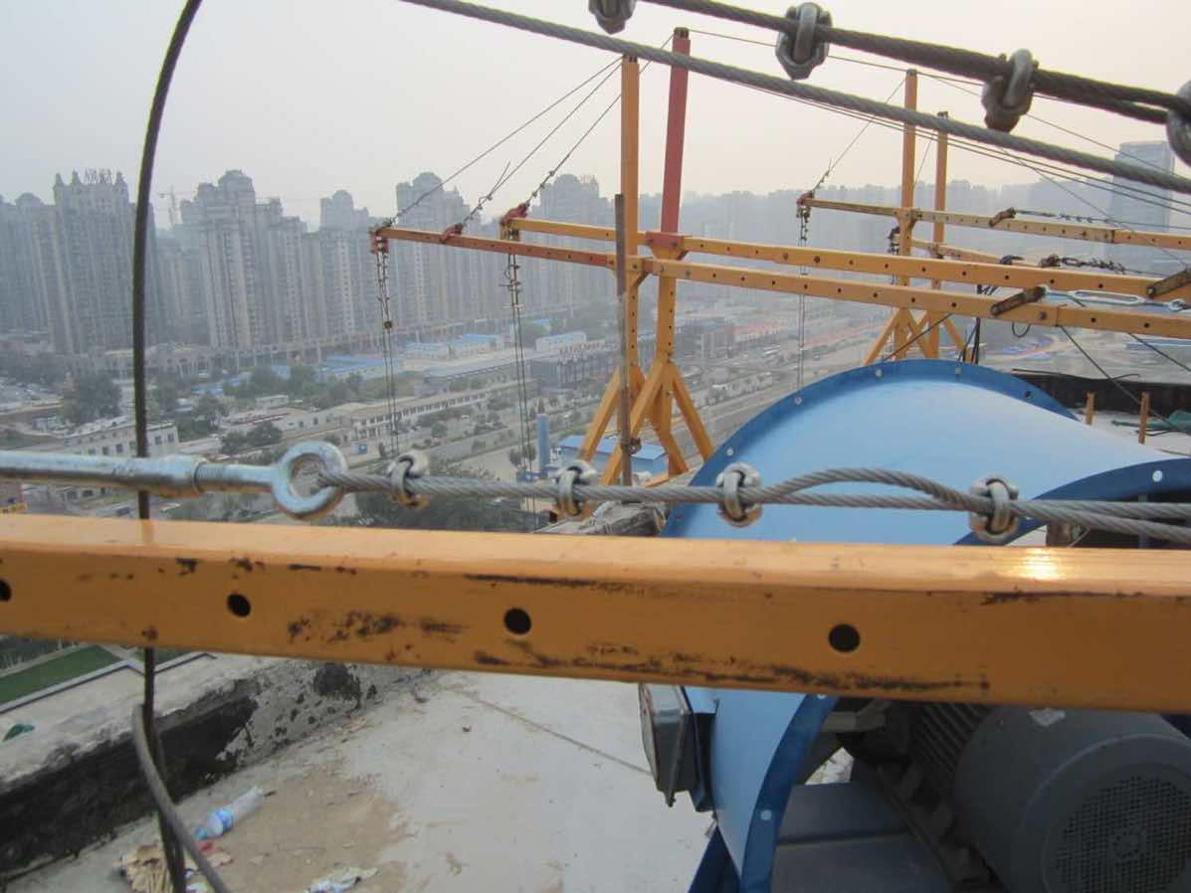
观察孔
绳夹数量、固定方式正确
36

Slide 38

吊篮的使用与管理
1
使用细节检查与管理
悬挂机构
前梁上的钢丝绳悬挂架下的二销轴卡套上分别安装工作钢丝绳和安全钢丝绳，用绳夹夹好各条绳的端部，再在安全钢丝绳的适当部位装好限位块，限位块距顶端80cm处固定；
安全钢丝绳必须独立于工作钢丝绳另行悬挂。
独立基础
工作钢丝绳
安全钢丝绳
限位块
37

Slide 39
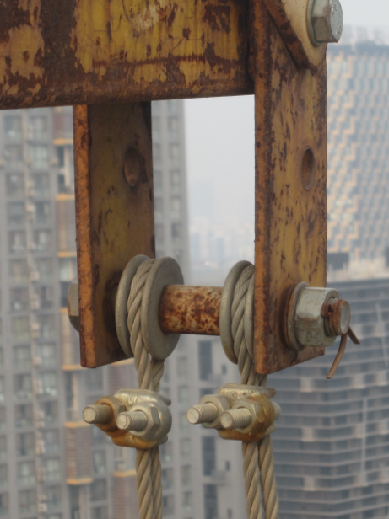
吊篮的使用与管理
1
使用细节检查与管理
一个销轴缺失
×
安全绳、工作绳公用一基础
38

Slide 40
吊篮的使用与管理
1
使用细节检查与管理
钢丝绳
安全钢丝绳必须独立于工作钢丝绳另行悬挂；
在正常运行时，安全钢丝绳应处于悬垂状态-底部重锤离地15cm；
工作绳和安全绳无绞绕；
钢丝绳与棱角物体的接触部钢丝绳不得拉伤、变形或扭曲，端部的绳夹数量、间距、固定方法应符合标准；
无损伤、磨损、锈蚀、断股，钢丝绳报废应符合《起重机械用钢丝绳检验和报废实用规范》规定；
39

Slide 41
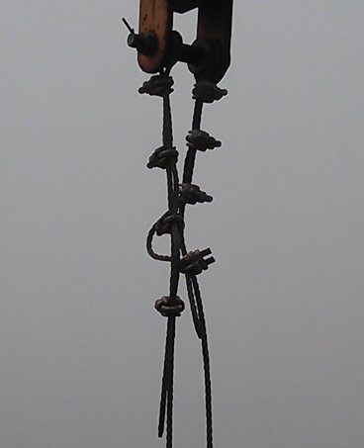
吊篮的使用与管理
1
使用细节检查与管理
安全绳、工作绳公用一基础
安全绳、工作绳郊饶
40

Slide 42
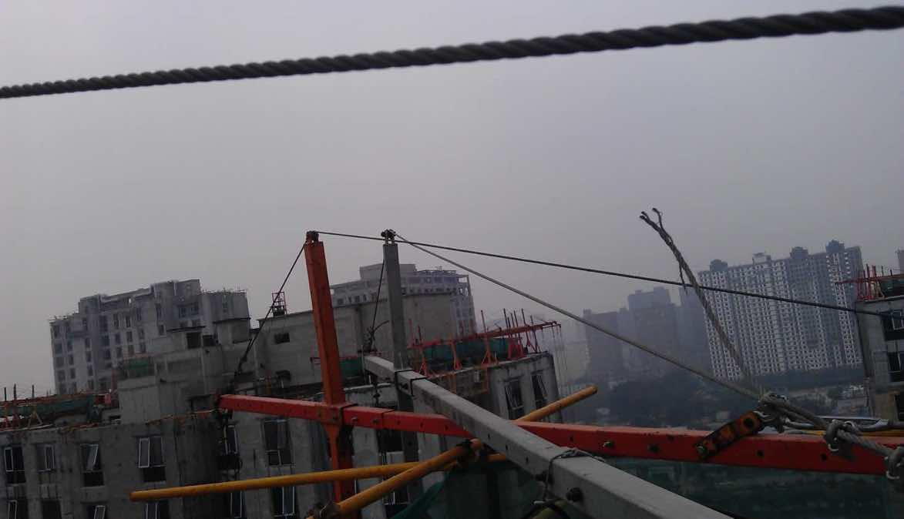
吊篮的使用与管理
1
使用细节检查与管理
钢丝绳相互摩擦
41

Slide 43
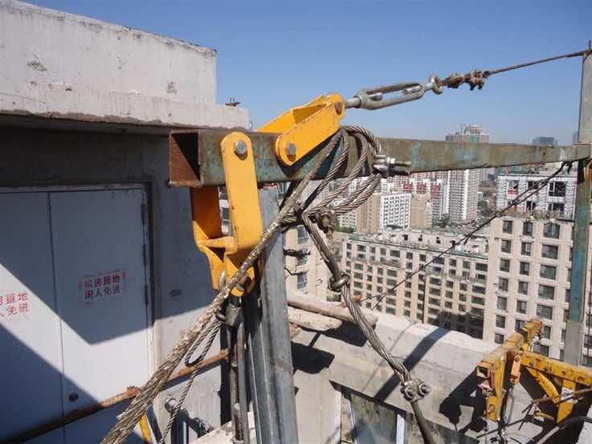
吊篮的使用与管理
1
使用细节检查与管理
钢丝绳受剪
×
42

Slide 44
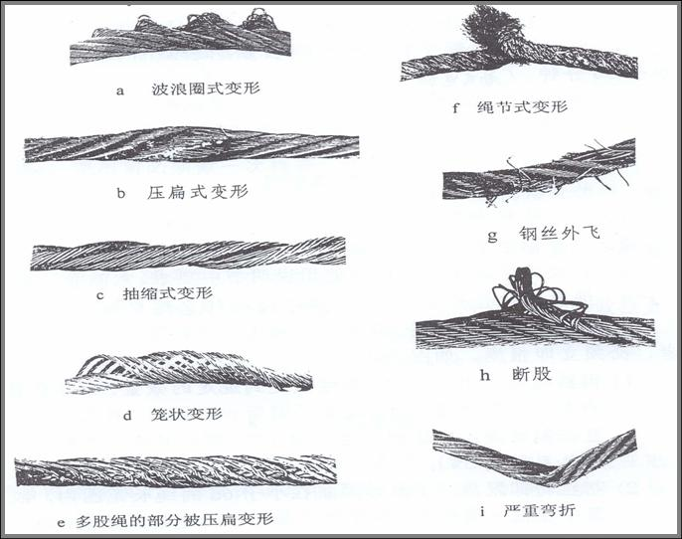
钢丝绳的几种严重变形
43

Slide 45
吊篮的使用与管理
1
使用细节检查与管理
悬吊平台
篮体栏杆、安装架、底架连接牢固，焊缝无裂纹、脱焊结构表面无重大损伤；
提升机与安装架连接合格，无渗油、漏油现象，电磁制动器制动良好；
安全锁摇臂动作灵活，无卡滞，吊篮倾斜角度大于标定角度及时抱住安全钢丝绳，安全锁活动部位无过度磨损；
定期检查手动下滑装置是否可靠；
44

Slide 46
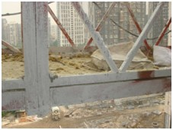
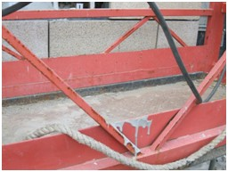
吊篮的使用与管理
1
使用细节检查与管理
悬吊平台
四周安全护栏，工作面护栏不低于80cm，其余三面不低于110cm；平台四周不小于15cm的踢脚挡板；底板为防滑材料。
45

Slide 47
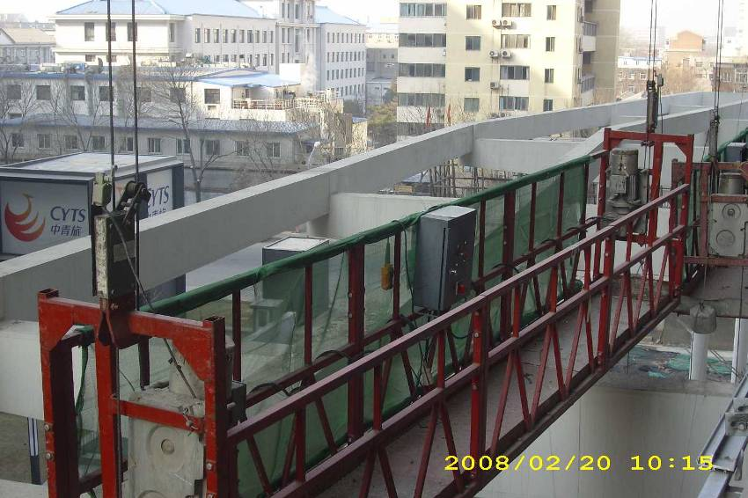
吊篮的使用与管理
1
使用细节检查与管理
悬吊平台
吊篮外侧及两侧面应用密目安全网封挡严密，吊篮架长度不得大于6米。
46

Slide 48
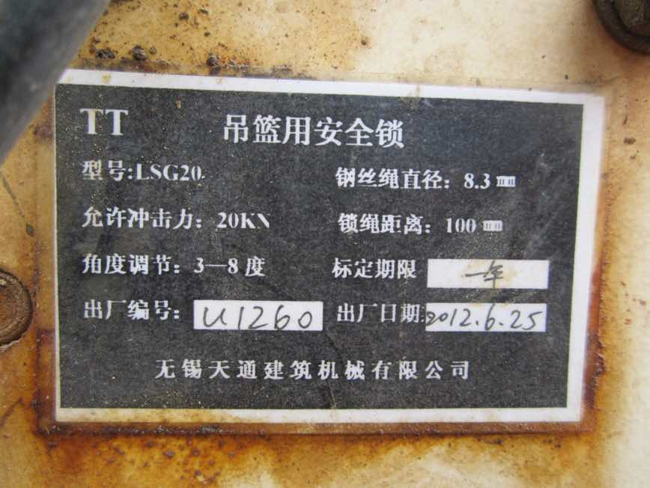
吊篮的使用与管理
1
使用细节检查与管理
安全锁
要求将安全锁的检查标牌放置于安全锁上，随时检查。
47

Slide 49
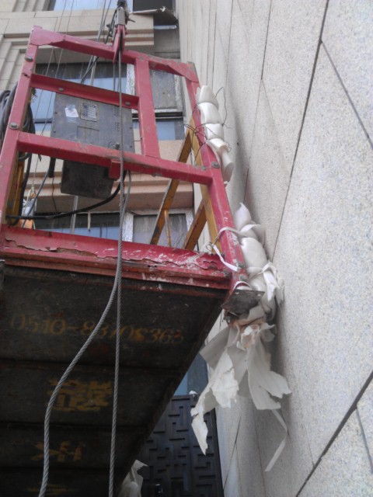

吊篮的使用与管理
1
使用细节检查与管理
悬吊平台
应醒目的注明额定载重量及注意事项；
48

Slide 50

吊篮的使用与管理
1
使用细节检查与管理
电气控制系统
必须一机、一闸、一漏；
配电箱外壳的绝缘电阻不小于0.5兆欧；
电缆及插头插座完好；
转换开关、急停开关动作灵敏可靠；
上升限位开关灵敏可靠；
控制电路采用安全电压；
吊篮电缆悬垂长度超过100米时应采用抗拉保护措施。
与结构、钢丝绳交叉处采取措施进行保护；
49

Slide 51

吊篮的使用与管理
1
使用细节检查与管理
防护位置不对
50

Slide 52


吊篮的使用与管理
1
使用细节检查与管理
安全大绳
应固定在有足够强度的建筑物结构上，严禁固定在吊篮结构上，并在两个支架中间下垂，每台吊篮配一根生命安全绳，绳径大于12.5毫米；
安全绳和电缆在建筑物结构拐角处必须做保护，无磨损断股；
长度要长于楼房高度2-3米以上，绳径不小于12.5毫米，安全锁扣与安全绳相匹配；
51

Slide 53


吊篮的使用与管理
1
使用细节检查与管理
安全绳破损
防护位置不对
52

Slide 54


吊篮的使用与管理
1
使用细节检查与管理
安全绳穿过架体
以脚手架做基础
53

Slide 55




建筑施工用电动吊篮的安全装置和不合格的使用现象
×
×
×
×
54

Slide 56


建筑施工用电动吊篮的安全装置和不合格的使用现象
×
×

Slide 57


建筑施工用电动吊篮的悬在半空现象、人员不挂安全带、运送材料都是危险的。
×
×

Slide 58
吊篮的使用与管理
2
作业过程的管理
吊篮施工人员的培训
吊篮操作人员必须接受专门的培训，在取得相关核发的"吊篮施工操作证"后方可操作吊篮
57

Slide 59


吊篮的使用与管理
2
作业过程的管理
严控高空作业
吊篮上的操作人员必须使用自锁器将安全带连接到生命安全绳上，同时加强对自锁器及安全绳的检查；
58

Slide 60

吊篮的使用与管理
2
作业过程的管理
严控高空作业
使用完毕的吊篮必须落地，首层不具备落地条件的可停放在二楼；
59

Slide 61

吊篮的使用与管理
2
作业过程的管理
加强对交叉作业的管理
吊篮施工下方设置警戒线，划定危险区域；
首层设置满足施工需要的安全通道，除安全通道外的洞口必须全部封闭；
60

Slide 62

吊篮的使用与管理
2
作业过程的管理
窗户密闭条
61

Slide 63


吊篮的使用与管理
2
作业过程的管理
加强对交叉作业的管理
吊篮内作业采用工具袋、绑锤绳等防止工具意外掉落；
工具袋
绑锤绳
62

Slide 64
吊篮的使用与管理
2
作业过程的管理
加强对动火作业的管理
严格执行动火审批制度；
加强对接火斗使用的检查；
楼内临边位置禁止防止易燃物品；
吊篮下方垃圾及时清理；
配备看火人、灭火器，发生火情时及时扑灭；
63

Slide 65

吊篮的使用与管理
2
作业过程的管理
每日作业前对吊篮检查
原则上，要求产权单位每栋单体派驻一名专业人员；
要求驻场员每班作业前对吊篮进行一次全面检查，并做好每日巡检记录，使用方安全员每日对吊篮进行巡检；
64

Slide 66

吊篮的使用与管理
2
作业过程的管理
日检记录未如实填写
65

Slide 67
4
吊篮施工应急预案及事故案例
介绍
66

Slide 68
吊篮施工应急预案及事故案例介绍
1
事故案例介绍
案例一：海淀区蓝旗营3号楼工地吊篮事故
事故概况： 2000年8月，在海淀区蓝旗营3号楼工地,电动吊篮在上升过程中，悬挂机构的两根挑梁突然从联接处折断，连同悬吊平台一起从7层坠落在3层顶板上，一死、二重伤一轻伤。直接经济损失60多万元。
主要原因：
（1）吊篮混装。悬吊平台ZLD800，悬挂机构为ZLD500，且为两个生产厂家生产的。
（2）未安装前支架。
（3）挑梁两吊点的距离大于悬吊平台的宽度。
67

Slide 69

（1）吊篮混装
平台为小天鹅机械厂生产的ZLD800
吊篮平台坠落在二层脚手架上。
68

Slide 70


（1）吊篮混装
严重弯扭变形
屋面南侧挑梁严重弯扭变形。且未安装前支架。
悬挂机构为北辰机械
厂生产的ZLD500
屋面北侧挑梁严重扭曲变形。且未安装前支架。
69

Slide 71

（2）未安装前支架
未安装前支架,
而垫三块方木
未安装前支架。挑梁下面垫三块方木,一旦有干扰力作用，即会失稳。
70

Slide 72
吊篮施工应急预案及事故案例介绍
1
事故案例介绍
案例二：配重不足导致吊篮事故
事故概况： 2003年6月20日上午6时30分许，信阳市某电信综合楼项目工程，施工单位装潢组丁某等3人在综合楼外檐更换一块中空玻璃时，因电动升降吊篮屋面挑梁配重压力不够，失去平衡，导致吊篮下滑倾斜，造成丁某等3人在约距地面60m的高度从吊篮中滑出，坠落地面，当场死亡。
主要原因：
（1）配重不足。
（2）安装方案审批不严，未经过严格计算。
（3）施工人员违章作业，未系安全带。
71

Slide 73
吊篮施工应急预案及事故案例介绍
1
事故案例介绍
案例三：悬挂机构解体导致吊篮事故
事故概况： 北京某工区综合楼外墙瓷砖维修，电动吊篮在正常使用时，一根挑梁连同悬吊平台一起从9层坠落至1屋裙楼顶的冷却塔上，死两人，重伤一人，一个冷却塔报废，经事后查明，吊篮的悬挂机构在侧挑梁的后支柱与后导向支柱的 φ25mm的连接销未安装就上机操作，致使后支柱从导向支柱中拔出后坠落，这是酿成事故的直接原因。另外，使用前未经检查验收，上机操作人员未配带安全带是造成事故的间接原因。
主要原因：
（1）后支柱与后导向住的联接销轴未安装，安装完毕未经检查验收。
（2）每班组施工前未作检查。
72

Slide 74


冷却塔报废
一根挑梁连同平台一起坠落至一层冷却塔上。
73

Slide 75

联接销轴
后支架立柱的联接销轴未安装。
74

Slide 76
吊篮施工应急预案及事故案例介绍
1
事故案例介绍
案例四：北京金域中心吊篮事故
事故概况： 2009年4月7日，由深圳市光华中空玻璃工程有限公司北京分公司承包的金域中心外墙装饰工程，在对2号楼西立面装饰施工过程中，两名工人操作使用的ZLP800型作业吊篮从约11层楼的高度坠落，致使两名吊篮使用工人当场死亡。
主要原因：
（1）吊篮没有按照高处作业吊篮国家标准进行安装，吊篮存在7处安装错误，后支架插杆装错，配重没有起到作用。
（2）对吊篮租赁审核把关不严。
（3）吊篮安装验收不到位。
75

Slide 77

吊篮施工应急预案及事故案例介绍
1
事故案例介绍
76

Slide 78

吊篮施工应急预案及事故案例介绍
1
事故案例介绍
77

Slide 79

吊篮施工应急预案及事故案例介绍
1
事故案例介绍
78

Slide 80
吊篮的使用与管理
2
吊篮事故预防措施
把好方案关
施工方案是施工顺利进行的前提，必不可少。在方案中应有设备的选型，安装的注意事项，操作的注意事项，拆除的注意事项。还要有详细的配置安排，并有相关部门的审批。
更多免费资料，请添加安小应微信号：ansyingcysafety。
79

Slide 81
吊篮的使用与管理
2
吊篮事故预防措施
控制好设备的进场
进场的设备要与方案相符，并且各种配件齐全，完好有效。还要严格审核材料进场清单，认真清点，逐一对照，既不能不同型号间吊篮混装，又不能以小代大，以次充好。
更多免费资料，请添加安小应微信号：ansyingcysafety。
80

Slide 82
吊篮的使用与管理
2
吊篮事故预防措施
加强对吊篮安装的监控
一般情况下，吊篮是以散件形式进入施工现场的，应重点监控每个吊篮是否按方案正确组装、安装。既要组装牢固，组件齐全完好，放置的地点又要安全可靠。
更多免费资料，请添加安小应微信号：ansyingcysafety。
81

Slide 83
吊篮的使用与管理
2
吊篮事故预防措施
必须对安装好的吊篮进行验收
吊篮安装完毕后，经过检测单位检测合格，并通过四方验收合格后方可使用。
82

Slide 84
吊篮的使用与管理
2
吊篮事故预防措施
对上机人员进行教育和培训
教育和培训的重点放在如何正确操作和使用吊篮以及对可能出现的突发情况如何应对和处理等方面，以增强上机人员的自保意识。还必须强调，禁止作业人员向下仍掷杂物，以免造成对他人的伤害等。
83

Slide 85
吊篮的使用与管理
2
吊篮事故预防措施
控制好日常的管理
要指定专职电工每天上班前对吊篮的电气系统进行检查，安全人员检查配重块（必须固定好）、安全绳、安全锁，确认无误后方可上机作业。作业中必须有专人巡视检查，有条件的可把放置地点（例如屋面）进行封闭，除检查维修人员外他人一律禁入。遇有多工种交叉作业时，应设专人进行看护。吊篮的一切组件严禁挪作他用。
此外还要检查作业人员是否正确配戴安全帽，安全带的系挂是否正确；严禁酒后作业；5级风(GB19155-2003)及以上必须停工。
吊篮厂家必须有专职维修人员在现场，对故障吊篮及时维修。存在故障的吊篮严禁使用。每天作业完的吊篮应停在首层。
84

Slide 86
吊篮的使用与管理
2
吊篮事故预防措施
吊篮的拆卸、退场
拆吊篮前必须对工程进行质量验收，通过后方开始拆除。
预先要了解拆除吊篮的顺序、运输的方法、解体的场地、人员的配置、天气的情况。还要对拆卸人员进行必要的交底。
拆除悬挂机构时，作业人员一般处于高处临边位置，要特别注意。还要对施工成品进行保护，垂直运输尽量使用外用电梯等运输设备，运输中应避免超载搬运过程中避免碰伤。
更多免费资料，请添加安小应微信号：ansyingcysafety。
85

Slide 87
吊篮的使用与管理
3
紧急情况的处理
施工中突然停电
施工中突然停电时，应立即切断电箱电源开关，防止送电对发生意外。待接到来电通知后再合上电源开关，并经检查正常后重新开始工作。如停电后需返回地面时，应同时抬起两端提升机电机的手动滑降手柄，使悬吊平台自由滑降至地面。
86

Slide 88

吊篮的使用与管理
3
紧急情况的处理
悬吊平台升、降过程中松开按钮后不能停止
悬吊平台在升、降过程中如松开按钮后仍不能停止时，应立即按下电箱门上的红色急停开关，使其紧急停止。然后切断电箱电源开关，检查接触器接触情况，清理接触器表面粘附油垢杂质，手按接触器能恢复正常动作后，合上电源开关，旋动急停开关使其恢复原位后继续工作。如故障仍不能排除时，应立即再次切断电源开关，采用手动滑降方法将悬吊平台降至地面进行检修。
87

Slide 89
吊篮的使用与管理
3
紧急情况的处理
悬吊平台因水平倾斜自动锁绳
悬吊平台在升、降过程中或一端滑降而水平倾斜至一定范围时，安全锁自动锁绳，此时应立即停机，然后将电箱上的转换开关转向平台低端，再按上升按钮将悬吊平台低端提升至恢复水平位置，安全锁自动恢复开锁状态后，将悬吊平台降至地面，检查并调整两端提升机中电磁制动器间隙至符合要求；或检查两端电机转速差异，如差异明显应更换电机。
88

Slide 90
吊篮的使用与管理
3
紧急情况的处理
工作钢丝绳因松股、扭结或提升机机件损坏而卡塞在提升机
应立即停机。严禁反复升、降进行强行解脱。在确保安全的情况下，撤离悬吊平台内施工人员，派遣经专业培训的维修人员进入悬吊平台进行维修。
89

Slide 91
吊篮的使用与管理
3
紧急情况的处理
工作钢丝绳断裂时
悬吊平台一端工作钢丝绳断裂时，悬吊平台发生倾斜，至一定位置时安全锁自动闭合，将悬吊平台锁住在安全钢丝绳上。此时悬爷平台内施工人员应保持镇静，严禁在悬吊平台内奔跑和蹦跳，并按工作钢丝绳卡塞在提升机内时的紧急措施进行处理。
使用单位成立应急小组，当吊篮在使用过程中产生以上紧急情况时，应及时组织险情处理应急小组，确保在第一时间内进入现场，排除险情。应急小组人员应具备高空作业经验，精通吊篮装拆知识及一定的急救知识，配置一定数量的安全应急用具，必要的交通工具，应急小组组长为安全生产负责人。
90

